Slide 1




SfeduNet X и13 Концепция создания платформы детского научно-популярного туризма
Команда: «Фабрика научных путешествий»
ЮЖНЫЙ ФЕДЕРАЛЬНЫЙ УНИВЕРСИТЕТ
Институт туризма, сервиса и креативных индустрий

Slide 2
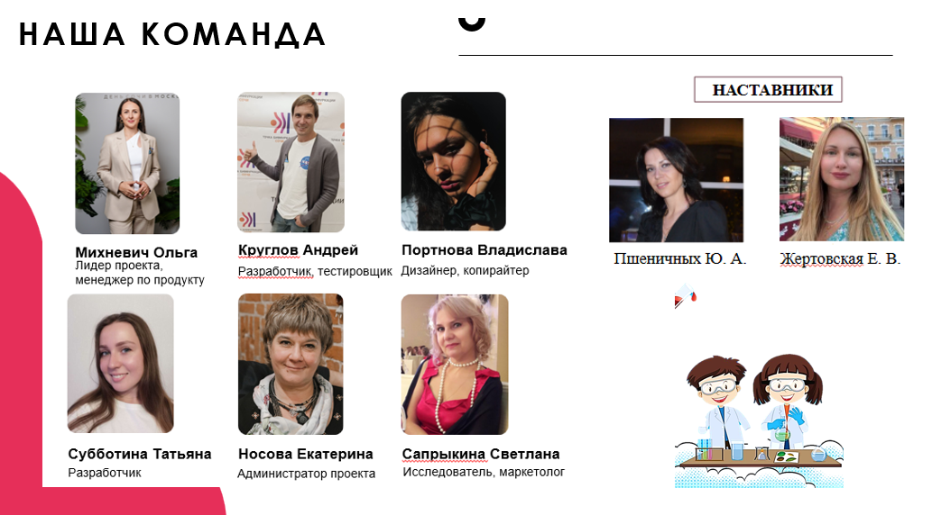

Slide 3

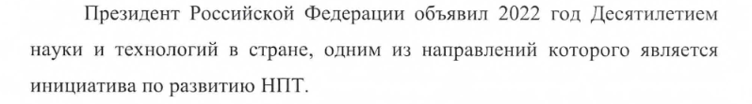
ЦЕЛИ РАЗВИТИЯ ДЕТСКОГО-НАУЧНО ПОПУЛЯРНОГО ТУРИЗМА в РОССИИ
Согласно Концепции развития научно-популярного туризма в Российской Федерации на период до 2035 года, Цели развития научно-популярного туризма в концепции – вовлечение молодёжи в исследовательскую среду, в том числе со школьных лет. Ребята разных возрастов смогут побывать в уникальных лабораториях, на высокотехнологичных, градообразующих предприятиях, встретиться с единомышленниками на массовых молодёжных научных мероприятиях.

Slide 4
ОПРЕДЕЛЕНИЕ ДЕТСКОГО-НАУЧНО ПОПУЛЯРНОГО ТУРИЗМА
Согласно Концепции развития научно-популярного туризма в Российской Федерации на период до 2035 года, детский научно-популярный туризм – это форма организации образовательной и просветительской деятельности с детьми.
Она реализуется преимущественно путём посещения объектов инфраструктуры организаций, сопряжённых с научной, инновационной, образовательной, просветительской деятельностью, проведением мероприятий в экспедиционном формате, а также организация научных смен в детских оздоровительных лагерях и создание сетевых образовательных модулей.
Детский научно-популярный туризм – это специфический вид туризма, который предназначен для детей и подростков и направлен на расширение их знаний и понимания окружающего мира. Он сочетает в себе элементы образования и отдыха и включает в себя путешествия, экскурсии и исследования в области науки, природы, культуры и истории.

Slide 5

- Слабая информированность населения о понятии «детский научно-популярный туризм», что создает определенные информационные барьеры для государства при продвижении в массы детского научно-популярного туризма в стране и в регионах, формируется значительный пробел в популяризации такого вида туризма и возбуждении интереса среди потенциальной аудитории.
- Несвоевременная осведомлённость родителей, подростков, школьных учителей о предложениях и правилах проведения организованных экскурсий и туров для детей научно-популярного содержания из-за разрозненности и отсутствия комплексности информации, что формирует низкий уровень участия в мероприятиях и программах детского НПТ детей и подростков из регионов, что может привести к разобщенности сообществ.

Slide 6
- Отсутствует единая туристская платформа/туристский портал с систематизированной информацией о туристском потенциале региона/города в области детского НПТ, доступных проектах, маршрутах, мероприятиях и турах в сфере детского научно-популярного туризма, что ограничивает возможность участия в них заинтересованных семей, а также ограничивает возможность для организаторов таких туров выйти на более широкую аудиторию.
- Слабая интеграция объектов детского научно-популярного туризма в образовательный процесс школ и в общую национальную туристскую экосистему (в том числе – цифровую). Недостаточное продвижение комплексных туристских продуктов регионов/муниципальных образований в области детского НПТ, в результате нет коммуникации и сотрудничества между регионами и туристским макро-территориями в области продвижения детского НПТ.

Slide 7
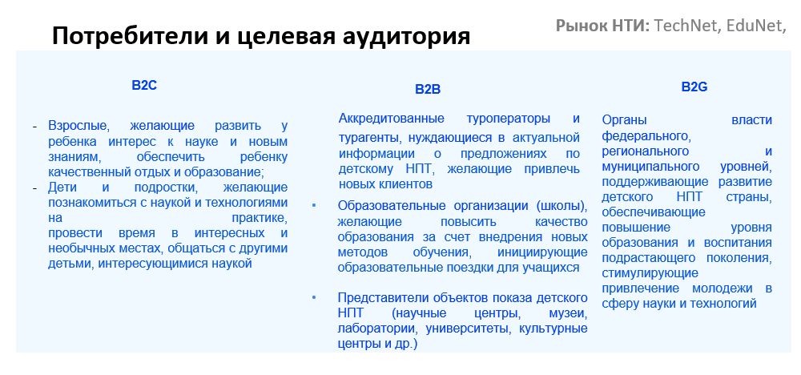

Slide 8
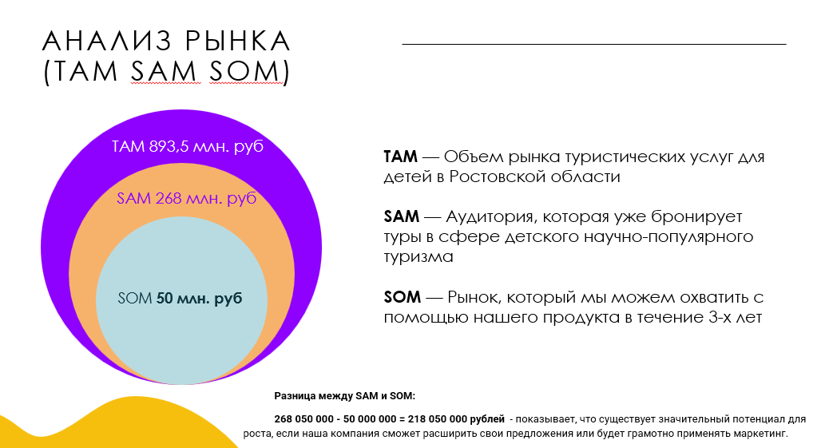

Slide 9
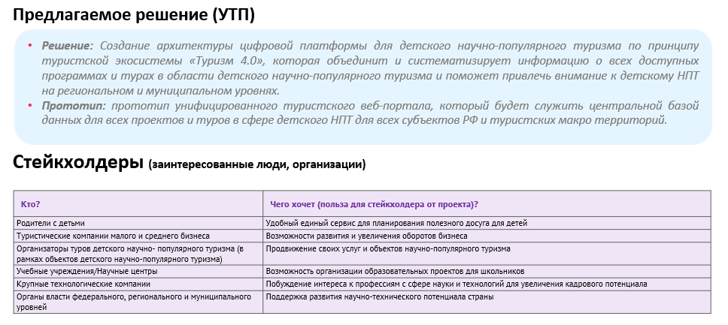

Slide 10
Аналоги решения
Название | Ссылка | Преимущества (с точки зрения пользователя) | Недостатки (с точки зрения пользователя) | Отличия (от вашего решения)
RUSSPASS | https://russpass.ru/moskva-detyam | Большое кол-во туров, красивый контент, интерактивная карта. Платформа имеет высокий уровень охвата и популярности | Сложности в навигации. Не специализированный акцент на детском научно-популярном туризме. Отсутствует предложение по Ростову-на-Дону. | Не специализированный акцент на научно-популярном контенте.
Каникулы ру | https://kanikuli.ru/ | Фокус на детский туризм | Ограниченная научная направленность: В основном акцент сделан на развлекательные мероприятия. | Предлагают фиксированные программы, которые могут не всегда учитывать индивидуальные интересы и потребности детей
Город открытий | https://www.xn--c1acmedwabpeuc0j.xn--p1ai/ | Экскурсии, выставки и события, но малое количество мероприятий с выраженной научной направленностью. | Недостаточно для специализированного научного туризма для детей. Отсутствует предложение по Ростову-на-Дону. | Платформа сфокусирована на культурной составляющей столицы и ее достопримечательностях

Slide 11
Аналоги решения
(окончание)
Название | Ссылка | Преимущества (с точки зрения пользователя) | Недостатки (с точки зрения пользователя) | Отличия (от вашего решения)
Science ID | https://scienceid.net/tourism/all | Фокус на STEM: Платформа явно ориентирована на научное образование, предлагая мероприятия, посвящённые науке и технологиям | Уровень интерактивности низкий. Отсутствует предложение по Ростову-на-Дону. | Нет интегрированной экосистемы, которая связывает разные аспекты детского научного туризма
Наука РФ | https://xn--80aa3ak5a.xn--p1ai/initiatives/nauchno-populyarnyy-turizm/?tab=initiatives-audience | Возможность участия в конкурсах и олимпиадах по естественным наукам. Программы для школьников и детей, например, научные лагеря и мастер-классы. | Отсутствует предложение по Ростову-на-Дону. Слабая структуризация и систематизация данных по профилю детского научно-популярного туризма. | Является государственной платформой, что добавляет уровень доверия и доступности. Возможность участия в конкурсах и олимпиадах по естественным наукам.

Slide 12
Аналоги решения
(окончание)
Название | Ссылка | Преимущества (с точки зрения пользователя) | Недостатки (с точки зрения пользователя) | Отличия (от вашего решения)
Russia. Travel | https://путешествуем.рф | Обширная база данных о туристических маршрутах. Удобный интерфейс для поиска информации. Поддержка различных языков. | Не всегда актуальная информация о турах. Отсутствие специализированных детских программ. | Ориентирован на туризм в целом, без специализации – детского научно-популярного туризма.
Студтуризм.рф | https://студтуризм.рф | Спецификация на молодежные и студенческие туры. Наличие специальных предложений и скидок для студентов. | Ограниченная база предложений для детского туризма. Меньшее внимание к образовательной и научной составляющей.. | Охватывает только молодежный сегмент, в то время как "Фабрика детского НПТ" нацелена на детей и их образовательные нужды.
morethantrip.ru | https://morethantrip.ru/ | Фокус на уникальных и нестандартных путешествиях. Возможность индивидуального подбора туров. | Не так широко известен, как другие платформы. Ограниченная информация о детских турах. | Предлагает уникальные маршруты, но без акцента на научно-популярные цели для детей

Slide 13
ВЫВОД= наше УТП
На основе проведенного анализа видно, что каждый из аналогов имеет свои уникальные особенности, которые могут быть полезны пользователям.
Однако наша цифровая платформа (по принципу эко-системы «Туризм 4.0») "Фабрика детского НПТ" представляет собой новую концепцию, которая акцентирует внимание на детском научно-популярном туризме, сочетая образовательные аспекты с развлекательной, культурно-досуговой частью, возможности онлайн-агрегатора, обеспечивающий доступ к глобальной клиентской базе через вебсайт или мобильное приложение. Это делает её привлекательной для родителей, стремящихся к развитию и обучению своих детей через путешествия.
УТП проявляется в следующих позициях: Интеграция образовательного контента; Персонализированный подход; Современные технологии; Сообщество и взаимодействие (создаем живое комьюнити); Патриотизм и экологическая ответственность; Доступ к эксклюзивным ресурсам; Система наград и мотивации.

Slide 14
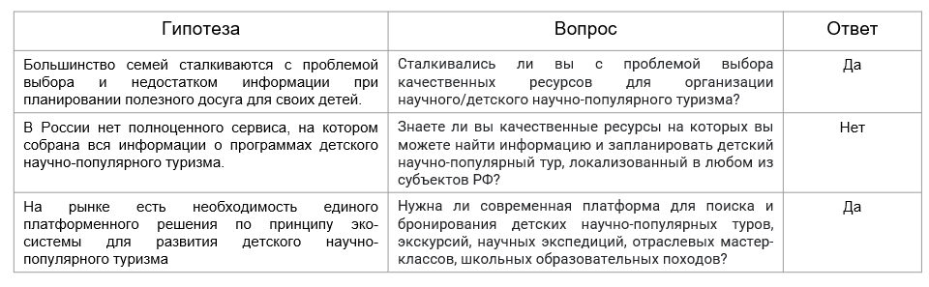
ГИПОТЕЗА

Slide 15
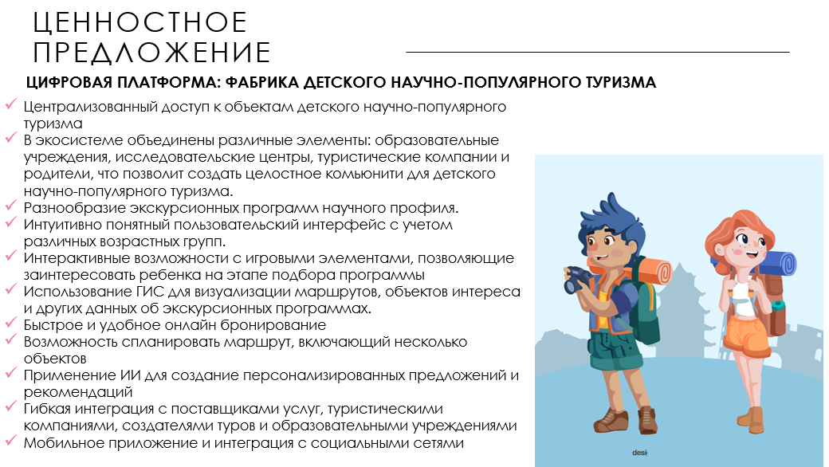

Slide 16
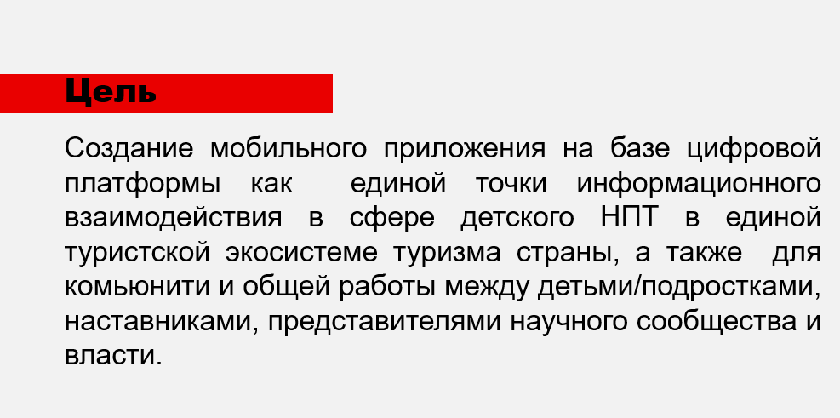

Slide 17
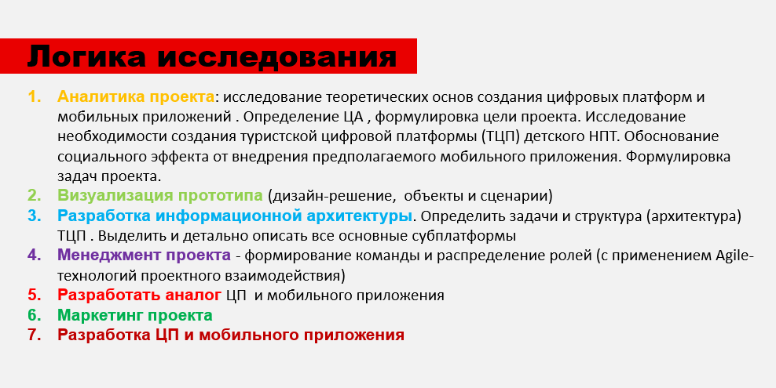

Slide 18
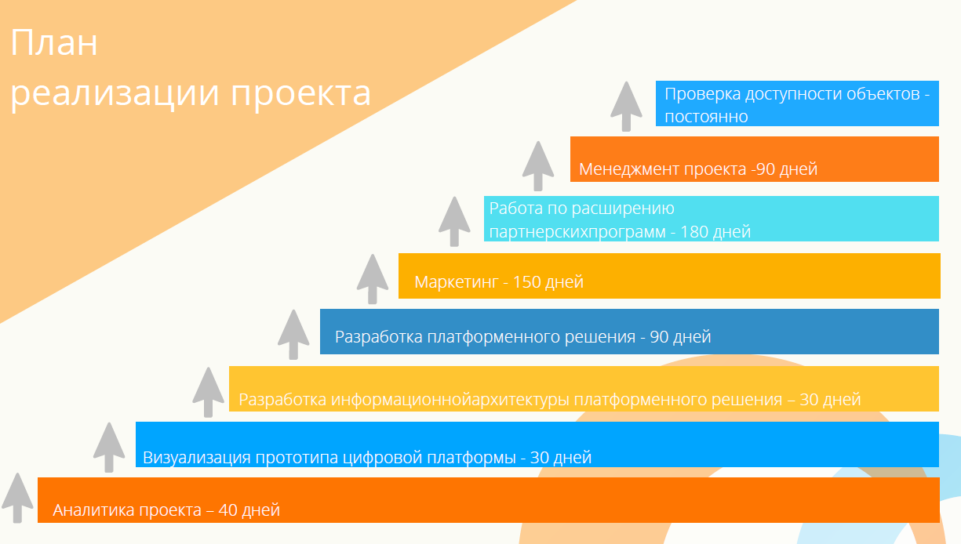

Slide 19
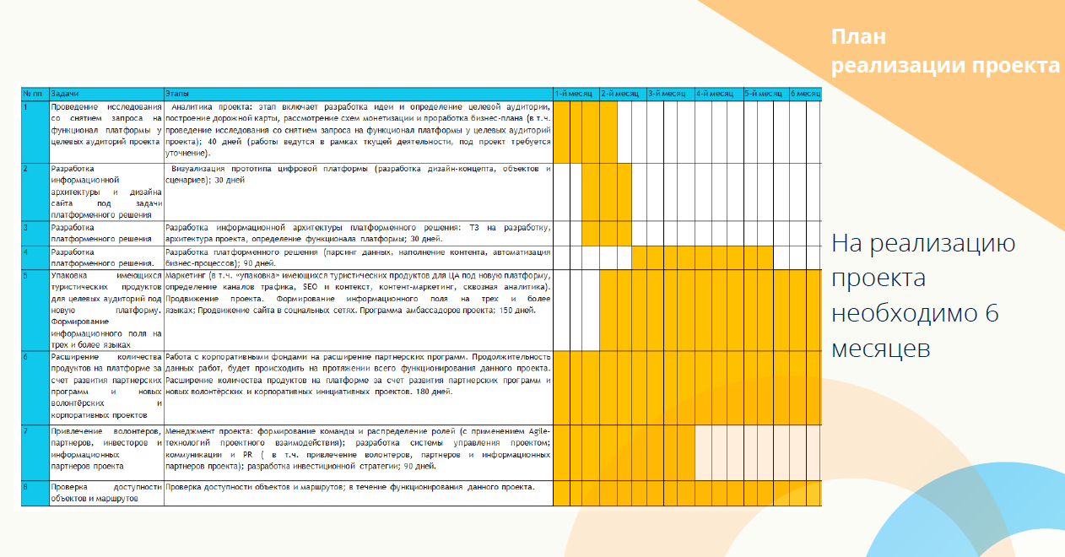

Slide 20
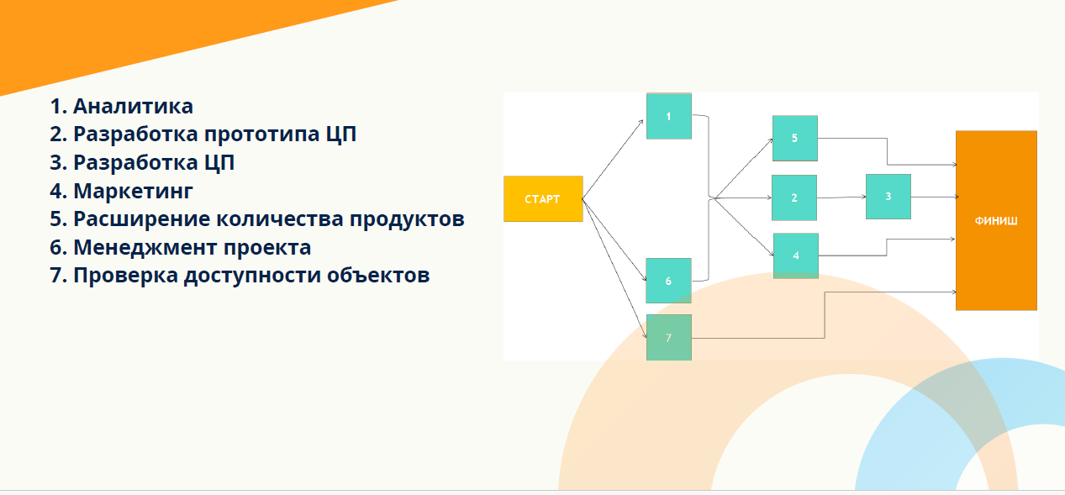
Иерархическая структура проектных работ (ИСР)

Slide 21
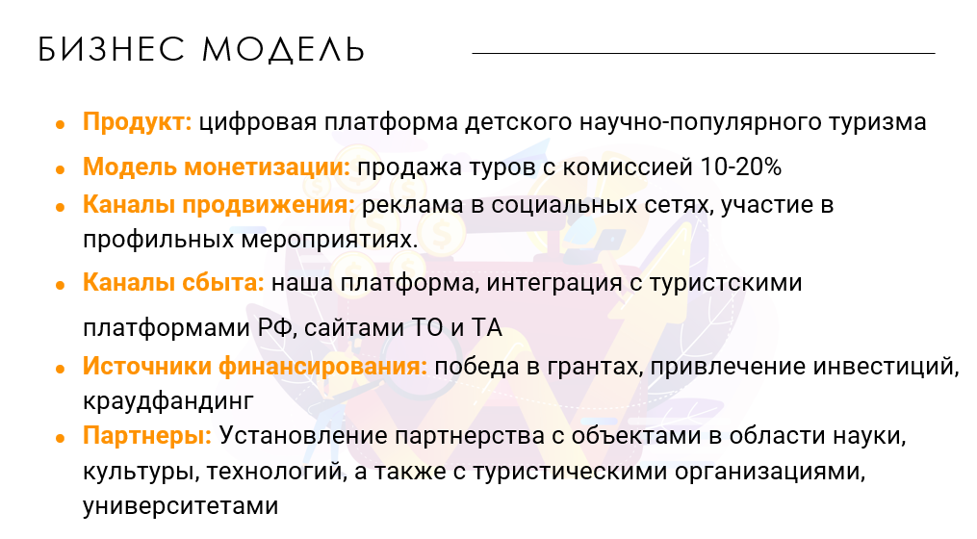

Slide 22
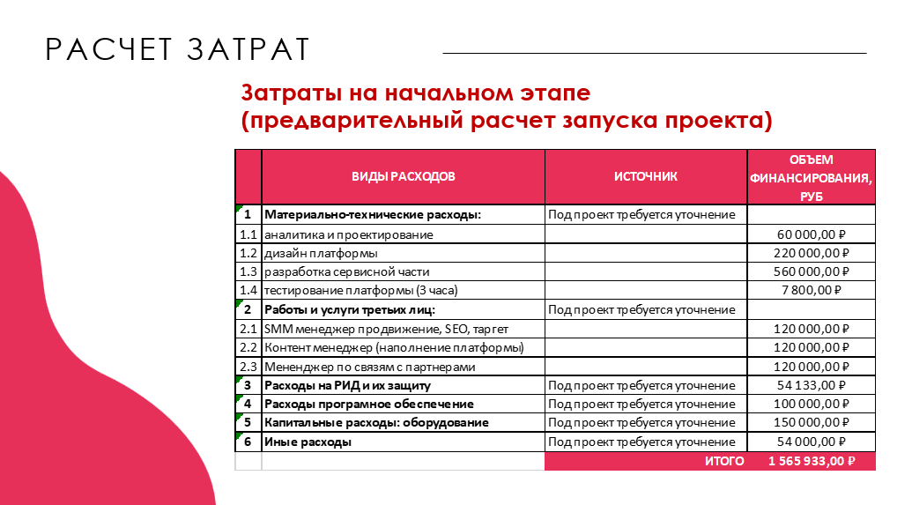

Slide 23
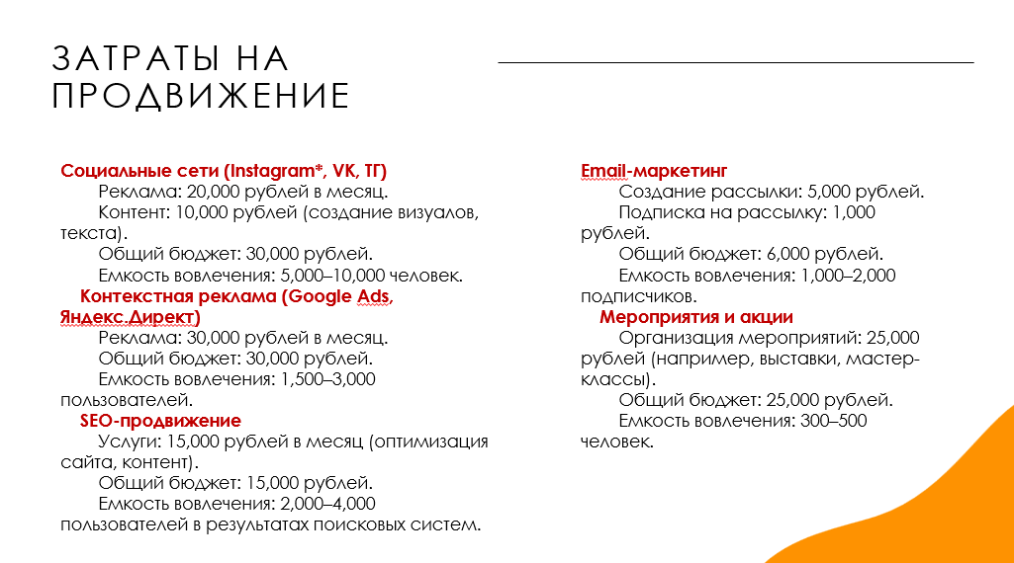

Slide 24
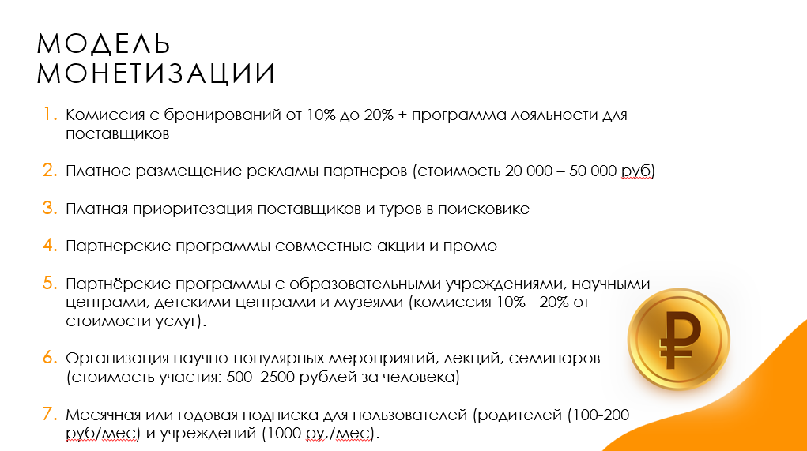

Slide 25


Slide 26


